Slide 1
Sveprisutno računarstvo na primeru raspberry PI i node red
Student: dejan sinđelić, 873/18

Slide 2
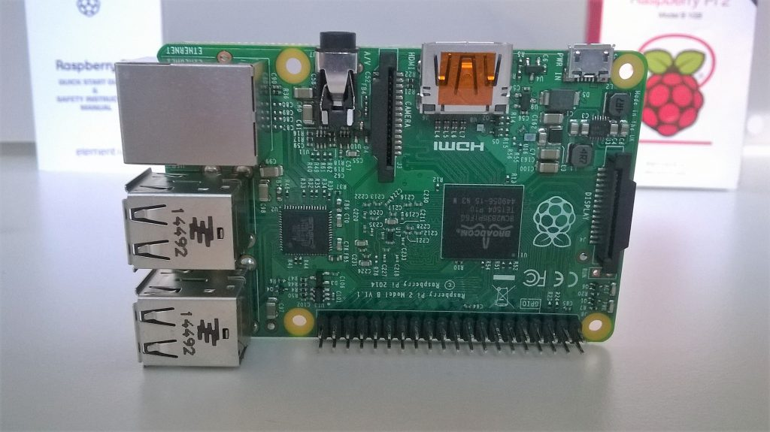
Raspberry Pi mini računar
Raspberry Pi je mali, mini računar (veličine kreditne kartice) razvijen od strane Raspberry Pi Fondacije, s namerom da učenicima i studentima ponudi jeftine računare i besplatan softver. Krajnji cilj je podsticanje obrazovanja na području kompjuterskih nauka.

Slide 3
Hardver (raspberry pi 3b+)
Socket: Broadcom BCM2837B0 quad-core A53 (ARMv8) 64-bit @ 1.4GHz
GPU: Broadcom Videocore-IV
RAM: 1GB LPDDR2 SDRAM
Networking: Gigabit Ethernet (via USB channel), 2.4GHz and 5GHz 802.11b/g/n/ac Wi-Fi
Bluetooth: Bluetooth 4.2, Bluetooth Low Energy (BLE)
Storage: Micro-SD
GPIO: 40-pin GPIO header, populated
Ports: HDMI, 3.5mm analogue audio-video jack, 4x USB 2.0, Ethernet, Camera Serial Interface (CSI), Display Serial Interface (DSI)
Dimensions: 82mm x 56mm x 19.5mm, 50g U poređenju sa prethodnim verzijama Raspberry Pi 3B+ verzija poseduje:
Brži quadcore 1.4GHz CPU,
Faster Ethernet (Gigabit via USB); novi USB Ethernet kontroler nudi gigabitnu konekciju, sa teoretski maksimalnim protokom od 300Mb/s, koristeći jedan USB kanal.
Dual-band 2.4GHz and 5GHz wireless LAN
pametno integrisano kolo za upravljanje napajanjem (PMIC) zamenjuje diskretne komponente i osigurava stabilno napajanje.

Slide 4
O Rasperry Pi fondaciji
Kako se na svom sajtu predstavlja, Raspberi pi fondacija „je dobrotvorna organizacija utemeljena u Velikoj Britaniji koja radi na tome da snagu računarstva i digitalno stvaranje stavi u ruke ljudi širom sveta. “To činimo tako da više ljudi može iskoristiti snagu računarstva i digitalnih tehnologija za rad, rešiti probleme koji su im važni i kreativno se izraziti“. Dalje, kažu: „Nudimo jeftine računare visokih performansi koje ljudi koriste za učenje, rešavanje problema i zabavu. Pružamo pomoć i edukaciju kako bismo pomogli većem broju ljudi da pristupe računarstvu i digitalnom stvaranju. Razvijamo besplatne resurse kako bismo pomogli ljudima da nauče o računarstvu i kako napraviti stvari pomoću računara, te osposobiti edukatore koji mogu da uče druge ljude.“
Raspberry Pi Fondacijom upravlja Upravni Odbor koji je odgovoran za efikasno korišćenje resursa za postizanje dobrotvornih ciljeva. U 2015-oj godini prošireno je članstvo Fondacije. U budućnosti, članove Upravnog odbora biraće članovi Fondacije. Članovi igraju važnu ulogu u pružanju podrške Upravnom odboru, doprinoseći strateškom smeru Fondacije... Članstvo u Raspberry Pi Fondaciji je dobrovoljno.

Slide 5
Node red
Node-RED je programski alat za povezivanje hardverskih uređaja, API-ja i internetskih usluga na različite i zanimljive načine.
Omogućuje editor zasnovan na pretraživaču koji olakšava povezivanje protoka pomoću širokog spektra čvorova (nodova) u paleti koji se mogu implementirati u vreme izvršavanja jednim klikom.
JavaScript funkcije mogu se kreirati unutar editora pomoću richtext editora.
Ugrađena biblioteka omogućava vam čuvanje korisnih funkcija, šablona ili tokova za ponovnu upotrebu.
Lako i brzo izvršavanje zasnovano je na Node.js, iskorištavajući u potpunosti prednosti događajima upravljanog neblokirajućeg izvršavanja. To ga čini idealnim za rad na rubu mreže na niskobudžetnom hardveru kao što je Raspberry Pi, kao i u oblaku.
Sa preko 225 000 modula u Node repozitorijumu, lako je proširiti raspon čvorova na paleti kako biste dodali nove mogućnosti.
Tokovi (flows) stvoreni u Node RED-u čuvaju se pomoću JSON-a koji se može lako importovati i eksportovati za deljenje s drugima.
Online biblioteka tokova omogućava vam da svoje najbolje protoke delite sa svetom.

Slide 6
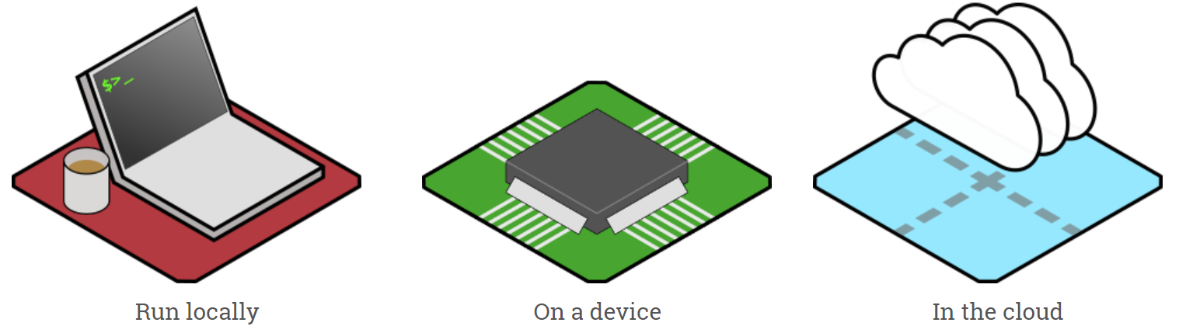

Slide 7
Opis projekta-specifikacija zahteva
Potrebno je uraditi mini-projekat za nadziranje i kontrolu plastenika prateći kretanja temperature i vlažnosti
Pratiti i prikazivati trenutnu temperaturu i vlažnost u plasteniku
Periodično zapisivati temperaturu i vlažnost radi kasnije analize
Obaveštavati dežurno lice u slučaju ekstremnih vrednosti parametara (previsoka ili preniska temperatura, previsoka ili preniska vlažnost)

Slide 8
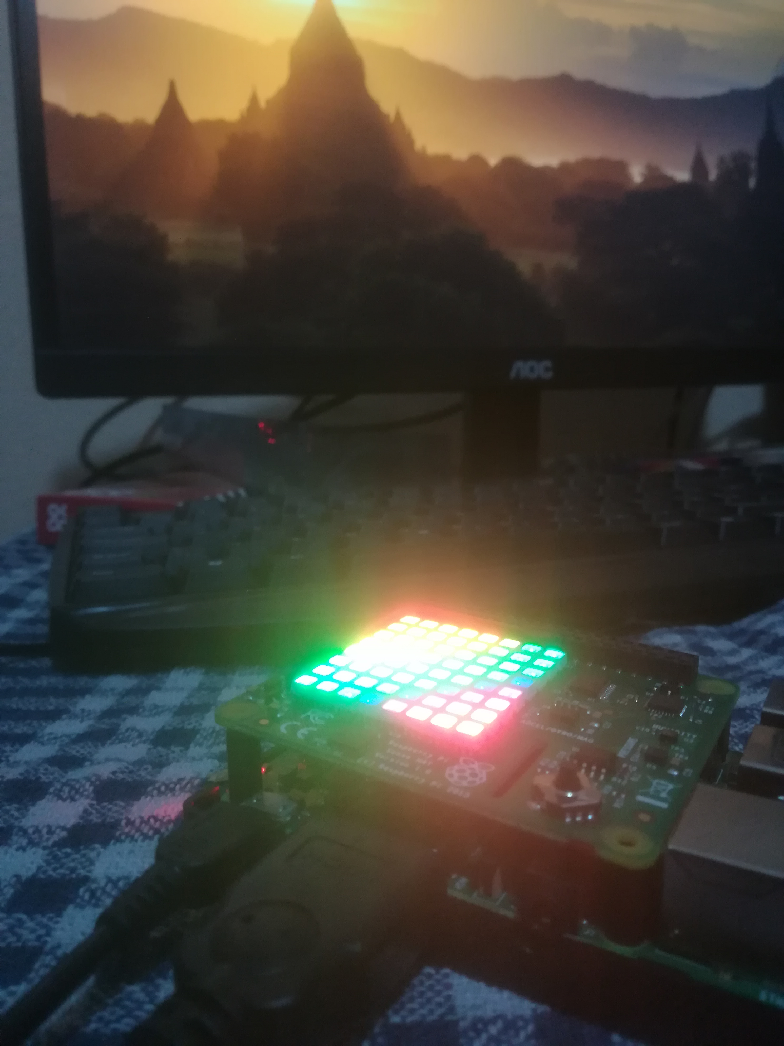
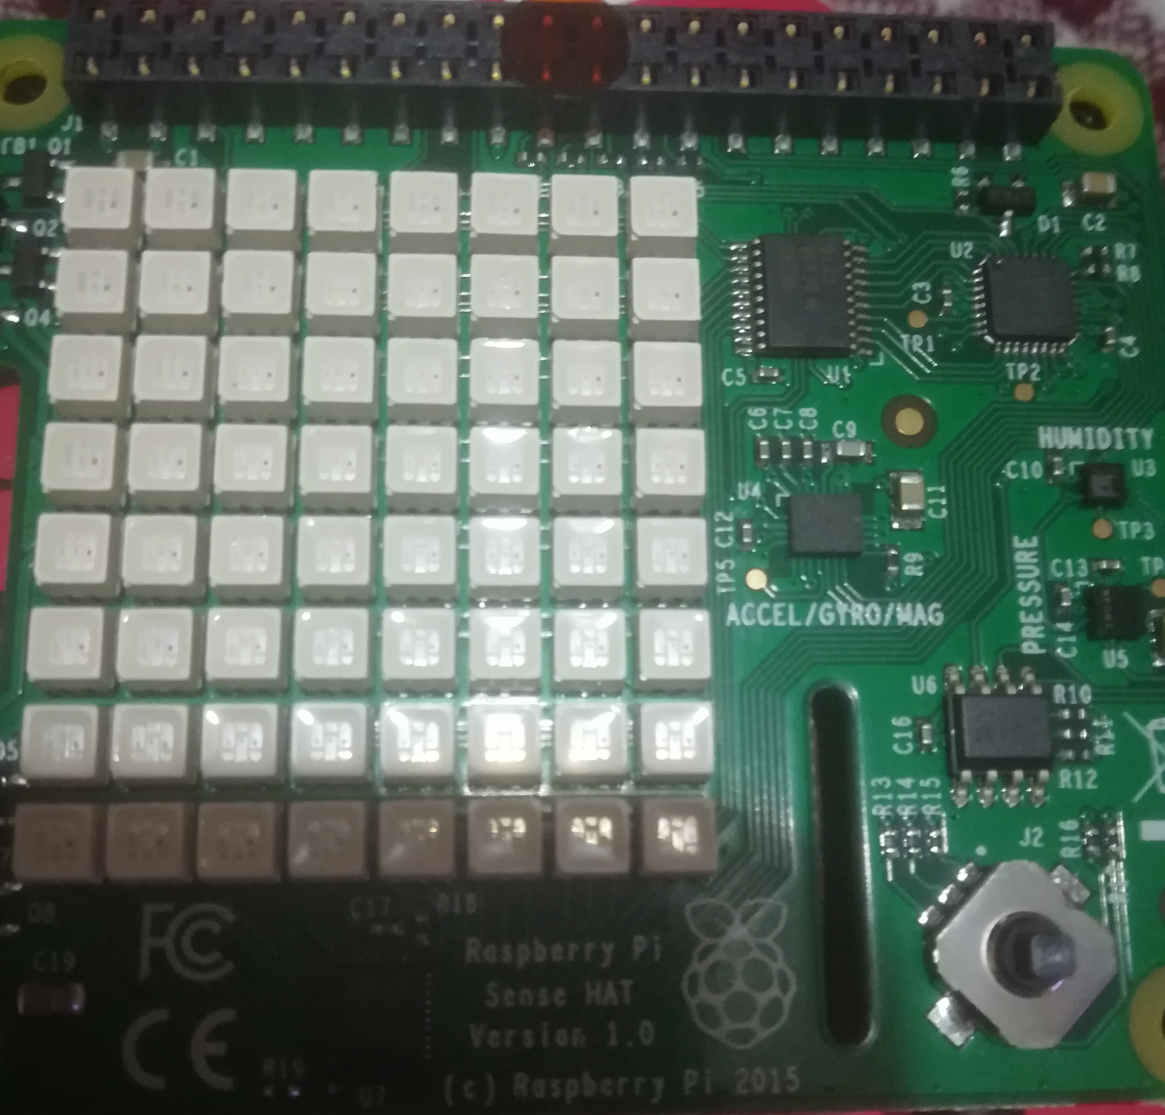
Opis potrebne infrastrukture
Za izradu projekta korišćen je:
raspberry pi mini računar (3b+ verzija),
senseHAT dodatna pločica sa senzorima za merenje temperature i vlažnosti,
Node red platforma za povezivanje

Slide 9
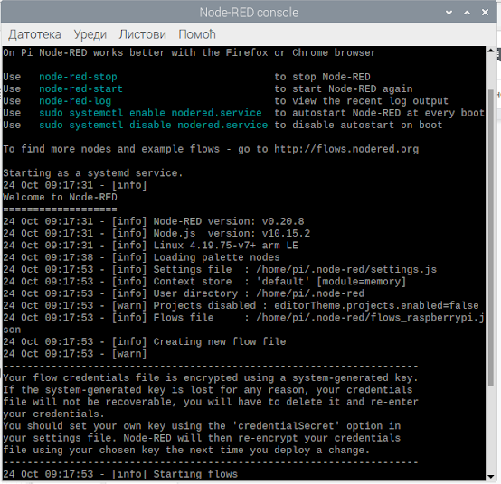
Pokretanje node red platforme
Node red pokrećemo klikom na ikonicu u glavnom meniju, ili
Drugi način: naredbom node-red-start, u Terminalu

Slide 10
Pristup node red – u u pretraživaču
Kada pokrenemo node red server, platformi pristupamo u web pretaživaču unosom adrese: http://x.x.x.x:1880, gde je x.x.x.x IP adresa node red servera (ispisuje se u terminalu po pokretanju servera)
Rezultat možemo videti na ledećem slajdu:

Slide 11
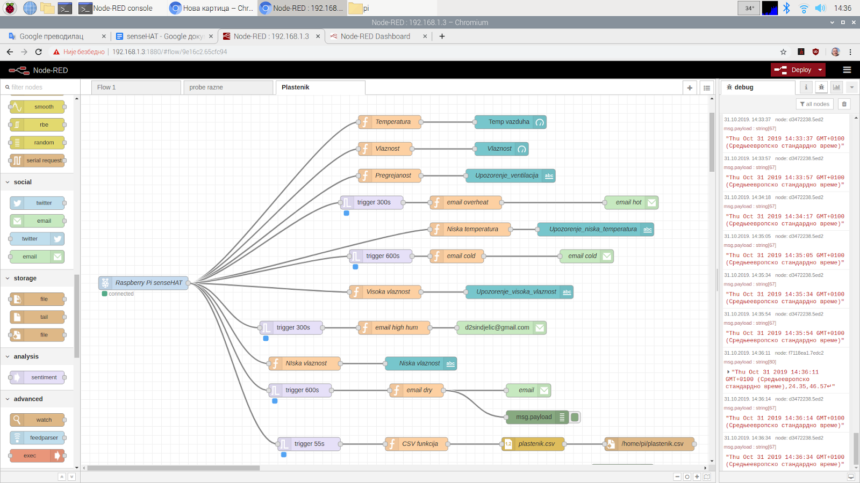
Povezane komponente

Slide 12
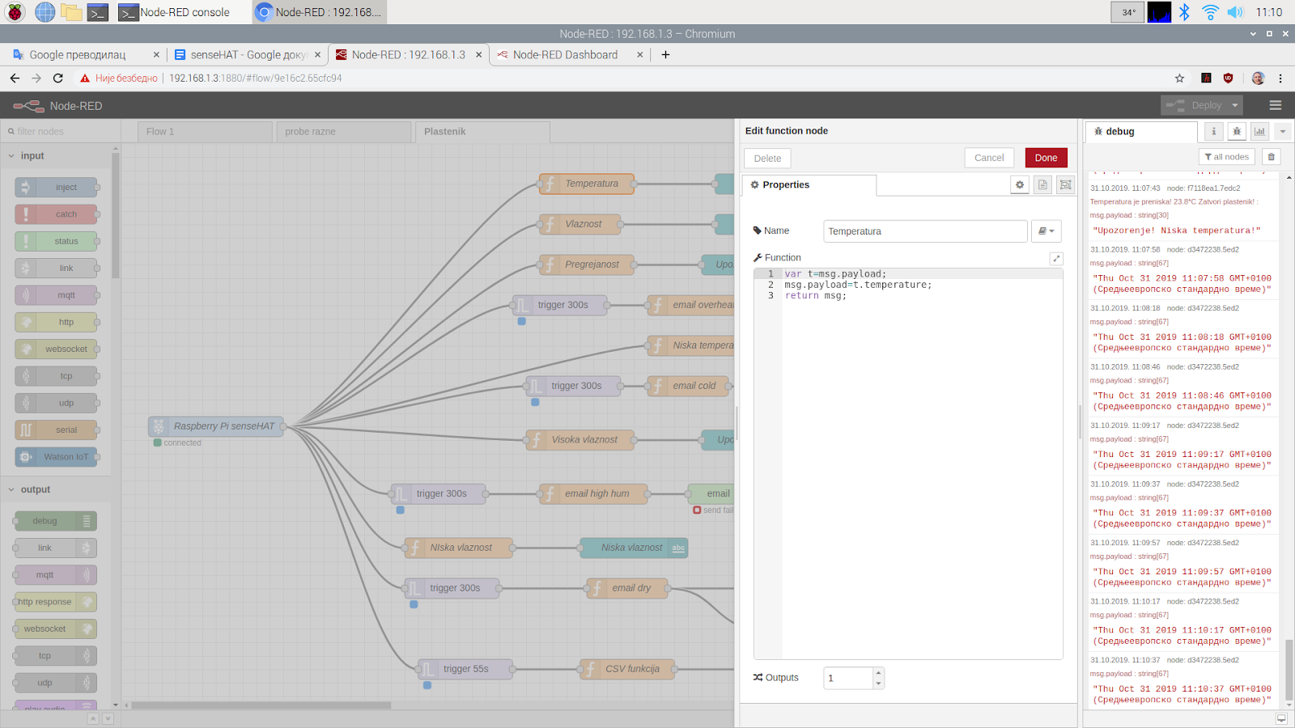
Opis pojedinih čvorova (node)
Čvor i Funkcija za prikazivanje trenutne temperature

Slide 13
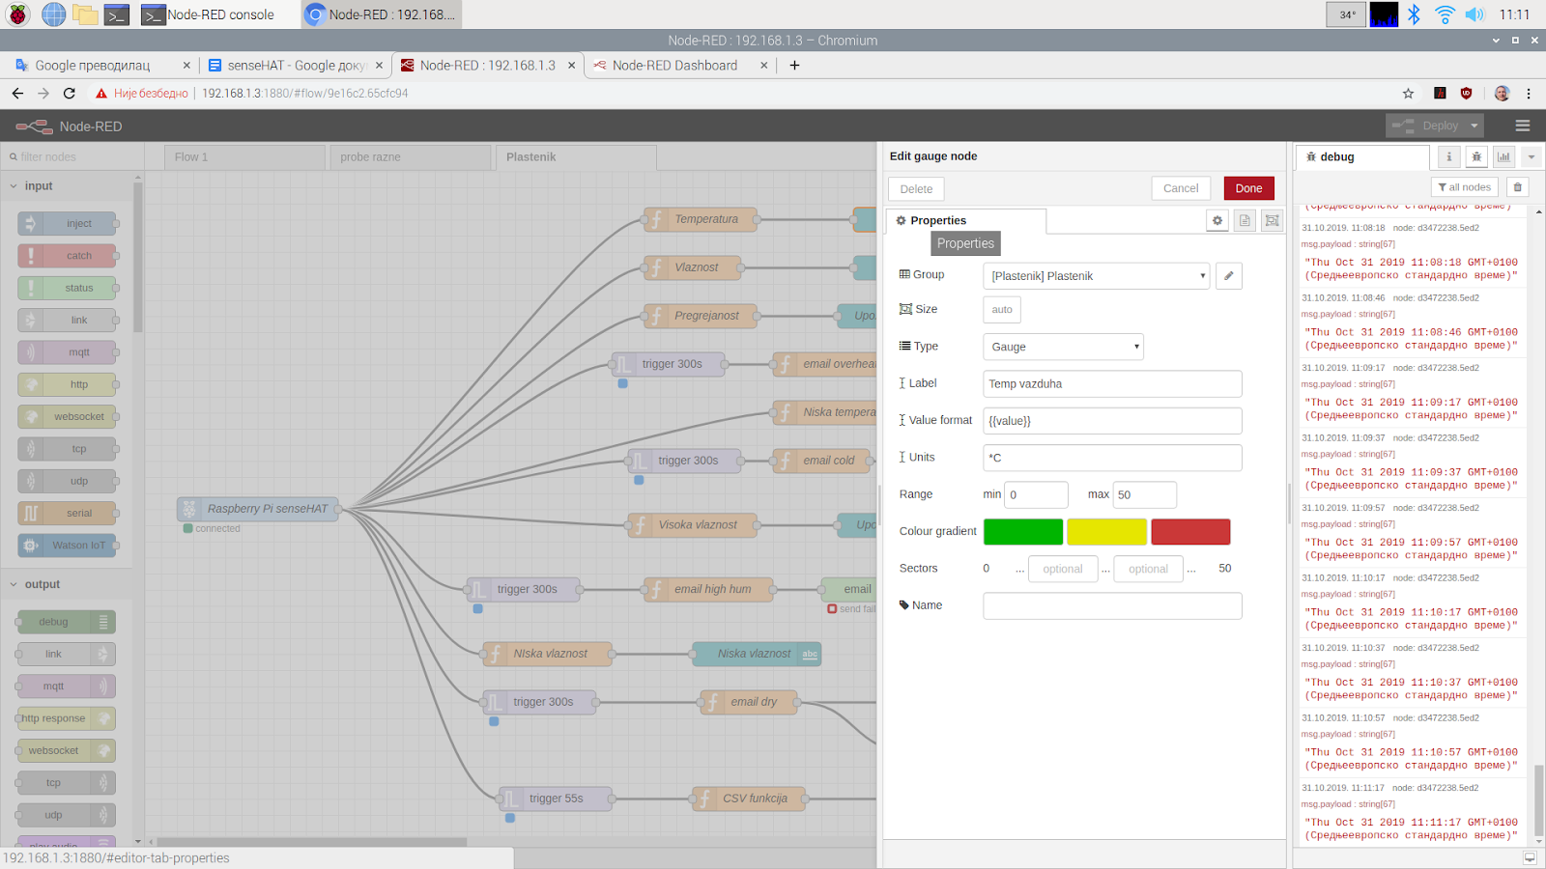
Opis pojedinih čvorova (node)
Gauge („pokazivač“) trenutne temperature

Slide 14
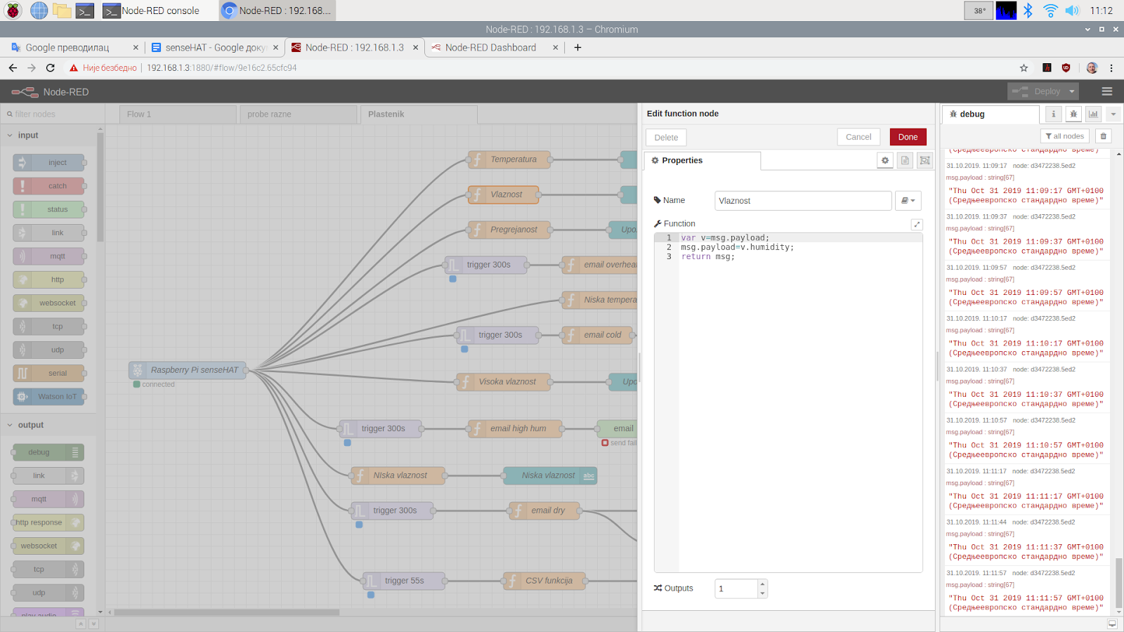
Opis pojedinih čvorova (node)
Čvor i Funkcija za prikazivanje trenutne vlažnosti

Slide 15
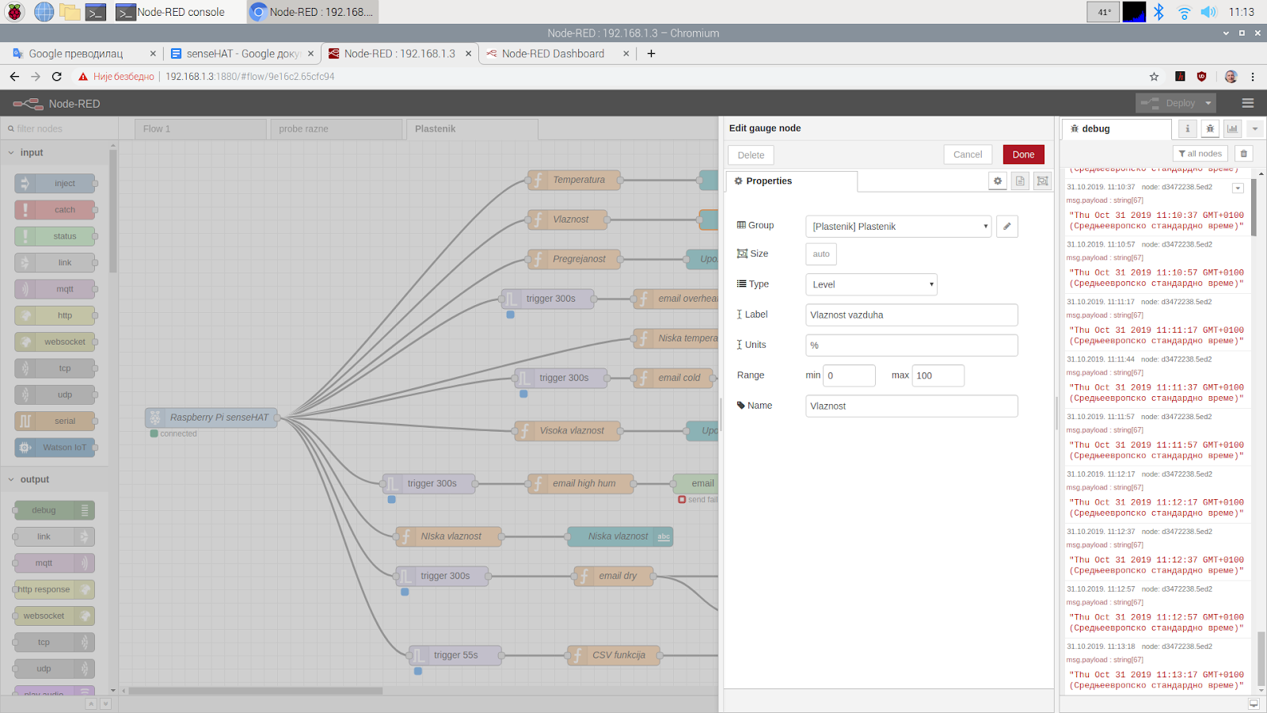
Gauge („pokazivač“) trenutne vlažnosti

Slide 16
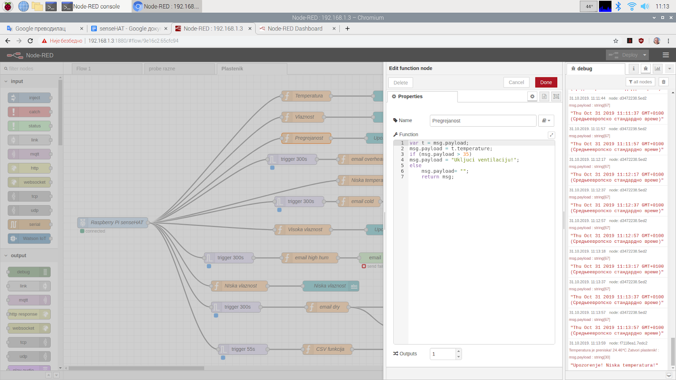
Čvor i funkcija za detektovanje previsoke temperature

Slide 17
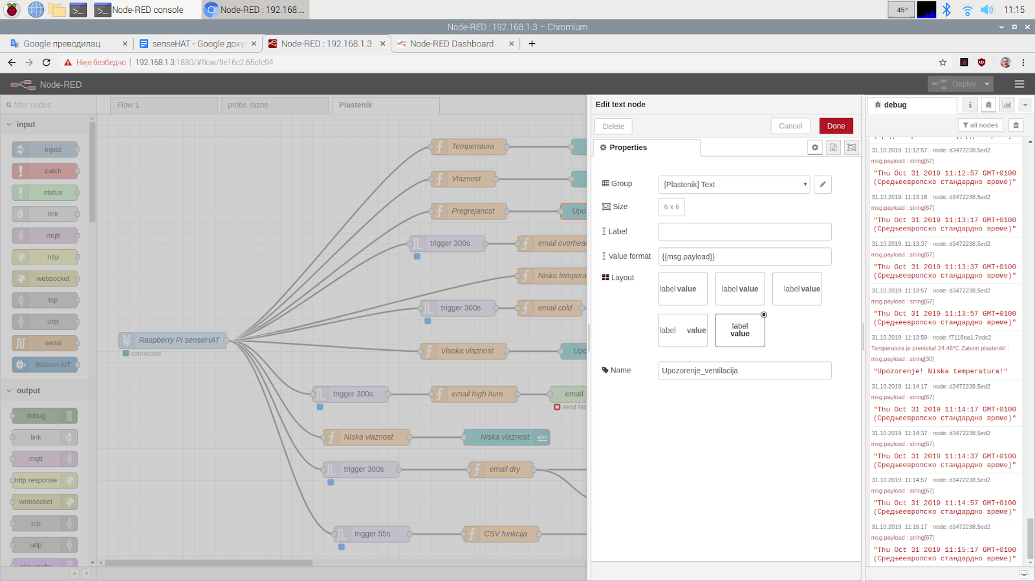
Tekst čvor za prikaz upozorenja za previsoku temperaturu

Slide 18
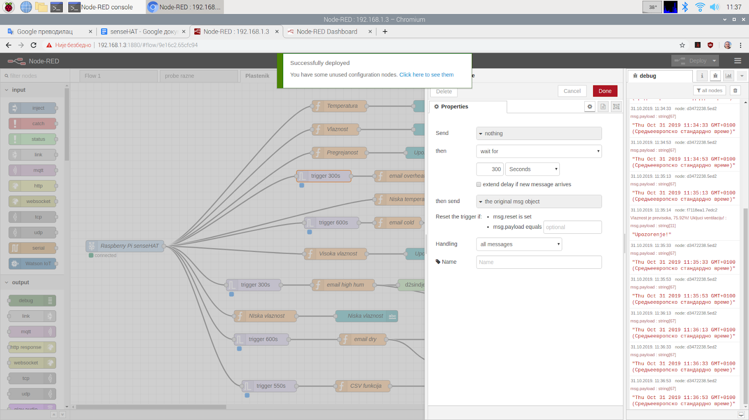
Čvor Triger za obaveštenja za visoku temperaturu

Slide 19
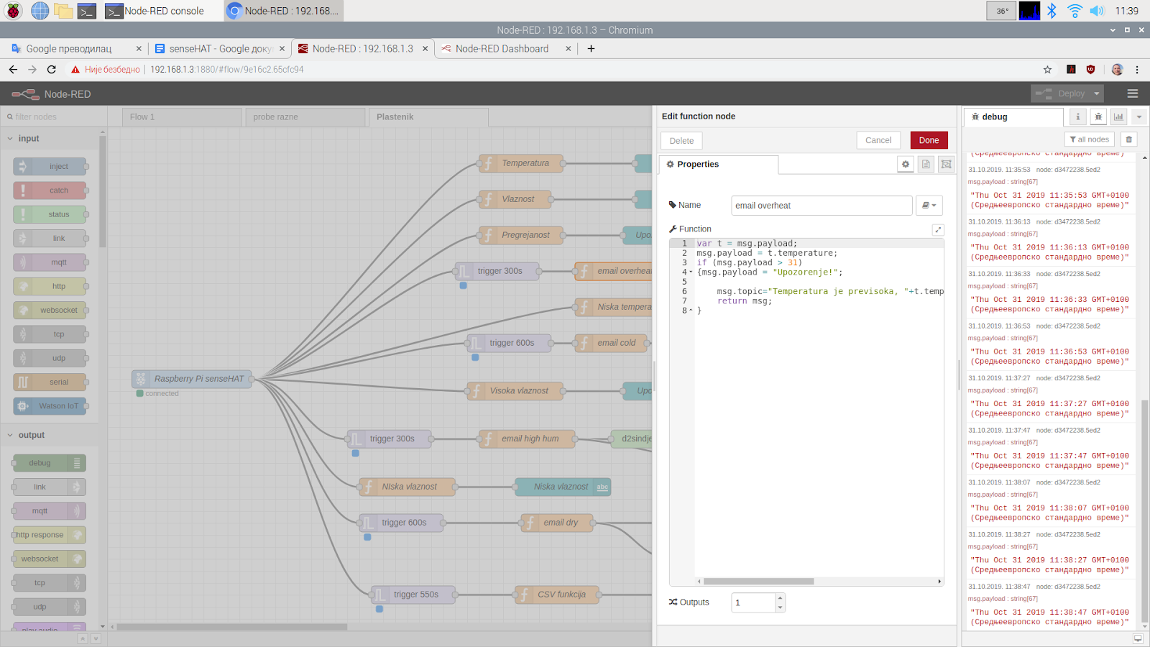
Čvor i funkcija za slanje obaveštenja o previsokoj temperaturi mejlom

Slide 20
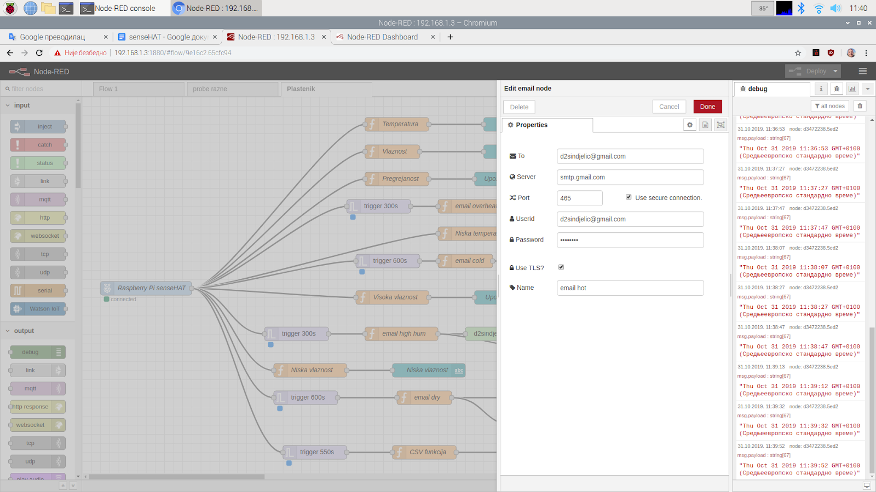
Podešavanje email čvora

Slide 21
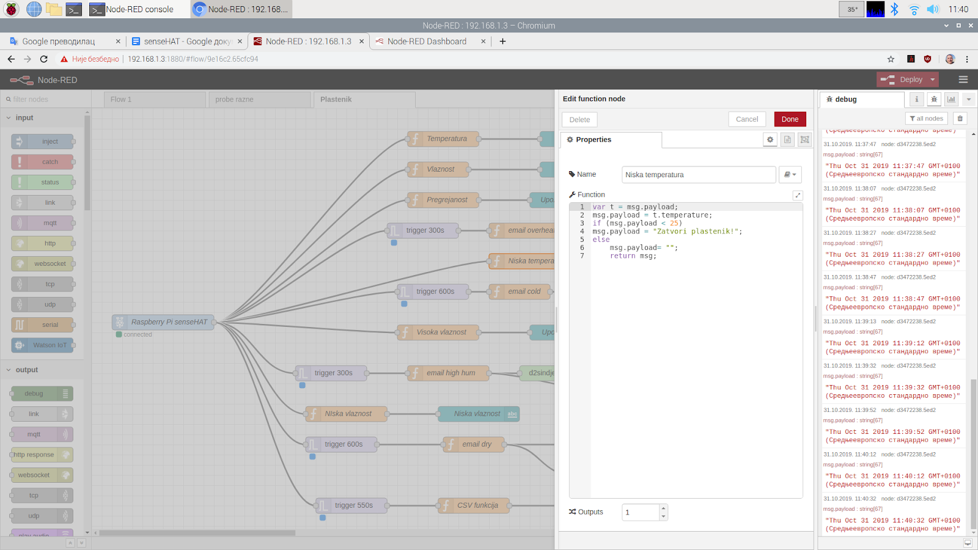
Čvor i funkcija upozorenja za prenisku temperaturu

Slide 22
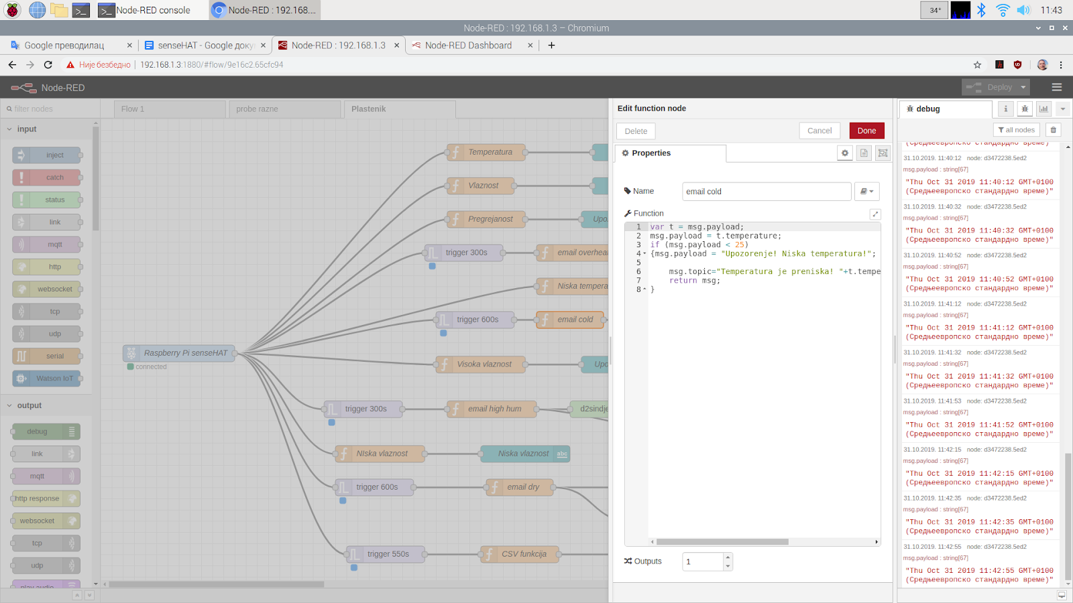
Čvor i funkcija upozorenja za nisku temperaturu

Slide 23
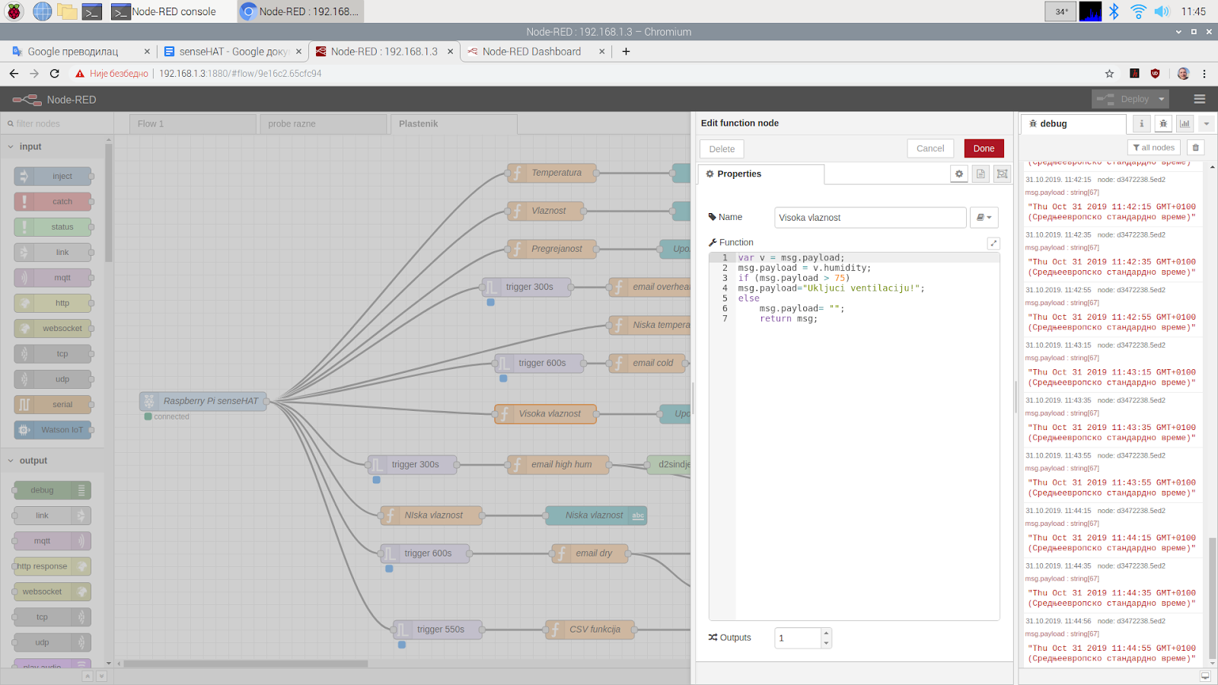
Funkcija upozorenja visoka vlažnost

Slide 24
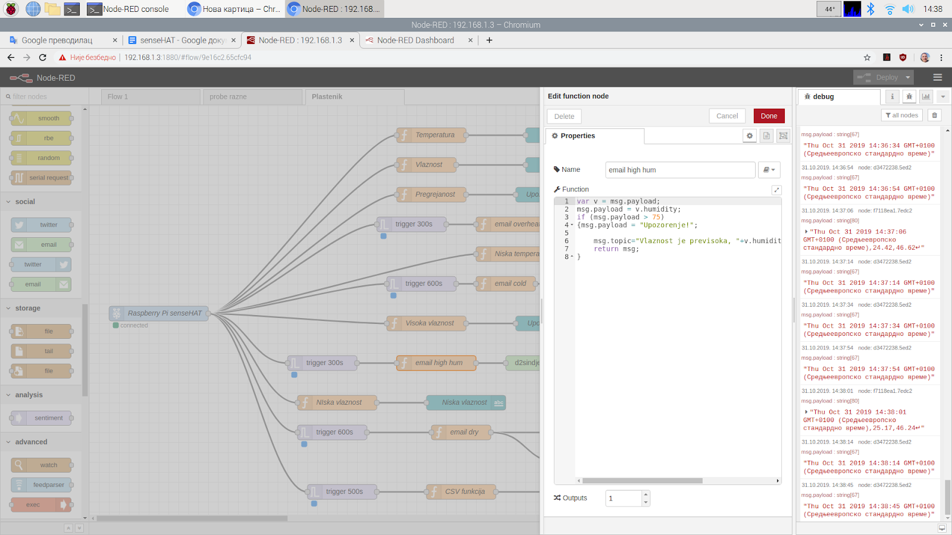
Funkcija mejla upozorenja za visoku vlažnost

Slide 25
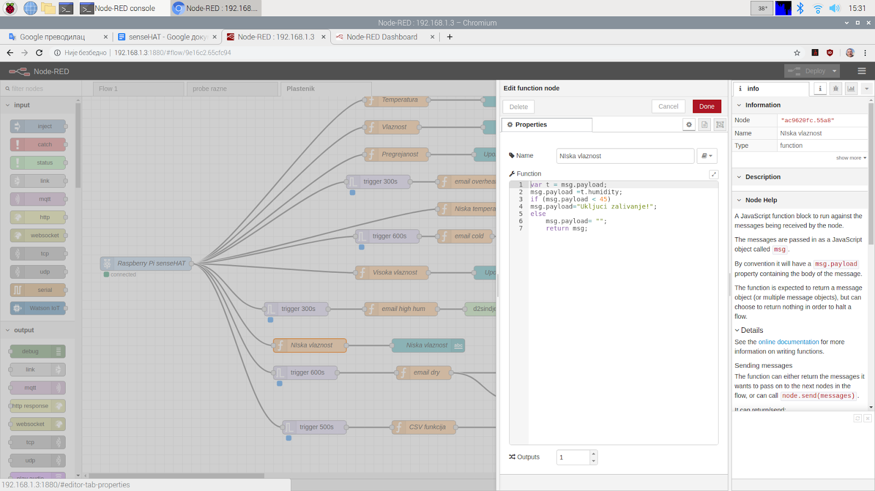
Funkcija upozorenja za nisku vlažnost

Slide 26
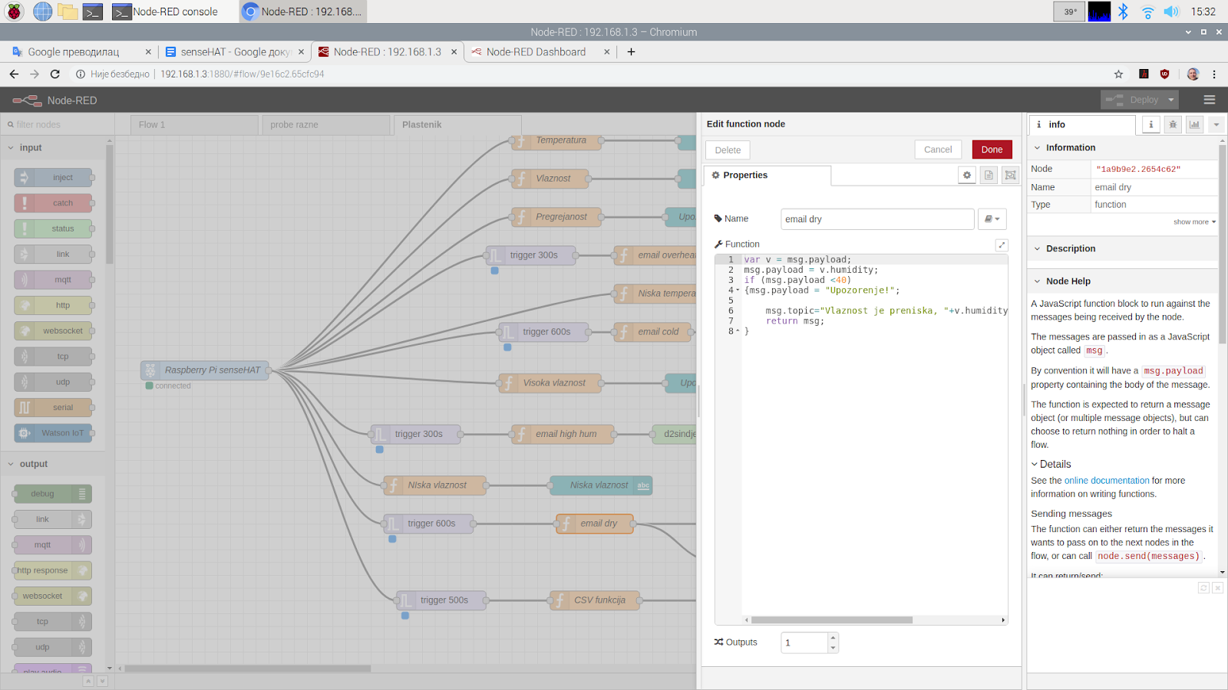
Funkcija za obaveštavanje mejlom u slučaju preniske vlažnosti

Slide 27
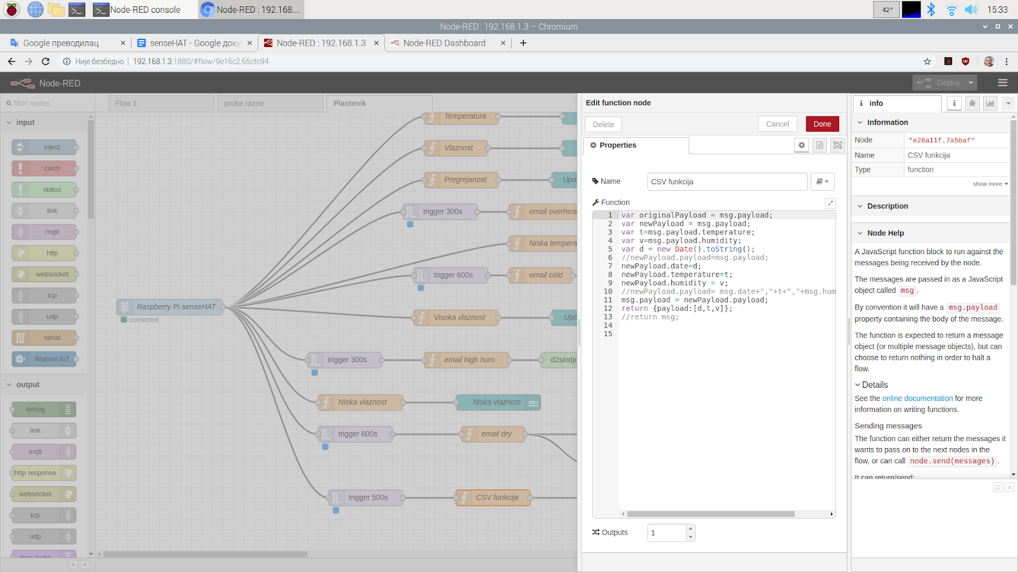
čvor I funkcija za generisanje csv zapisa

Slide 28
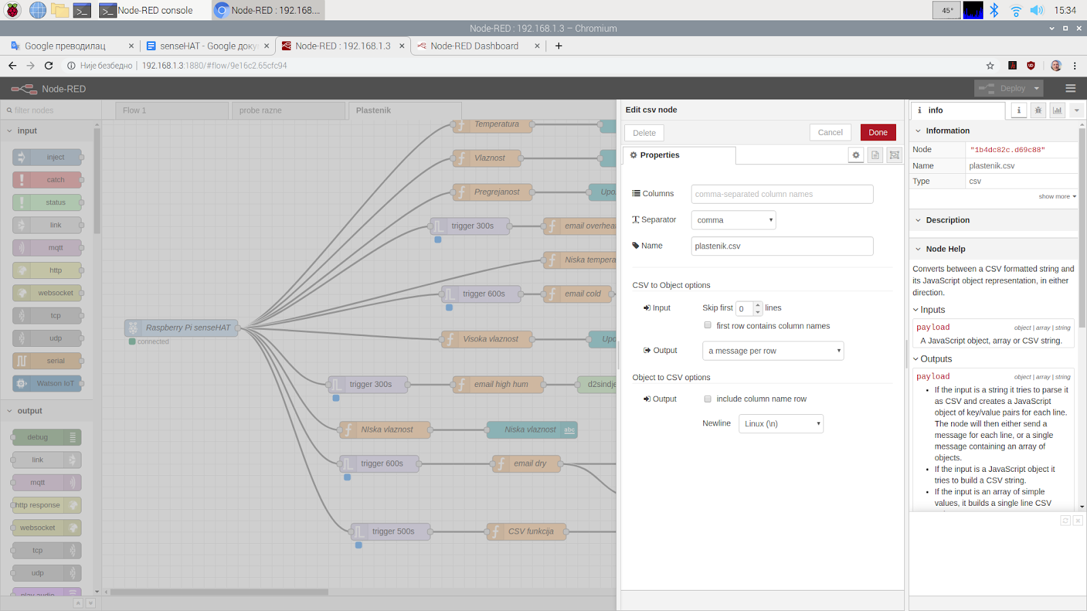
Čvor za generisanje csv zapisa

Slide 29
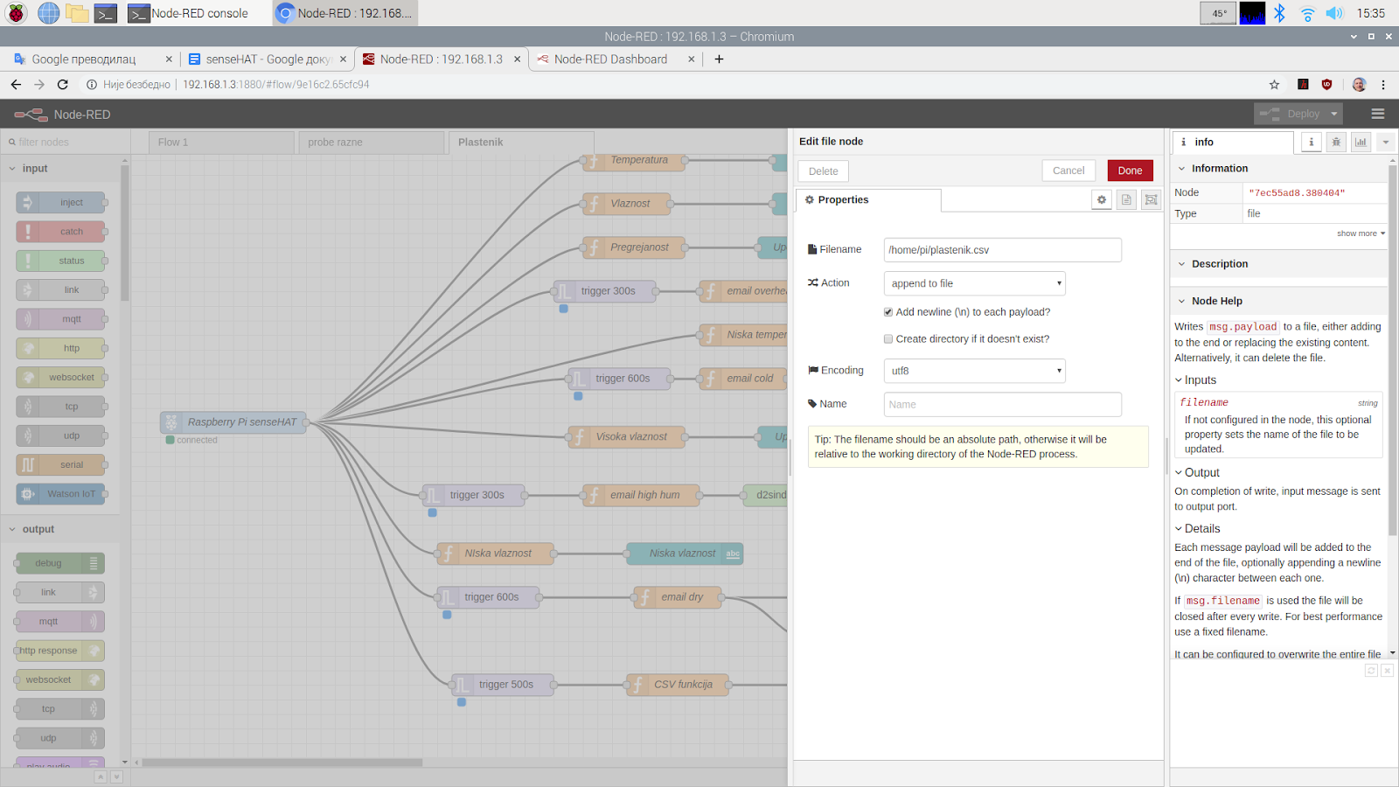
File node za upisivanje csv zapisa u fajl „Plastenik.csv“

Slide 30
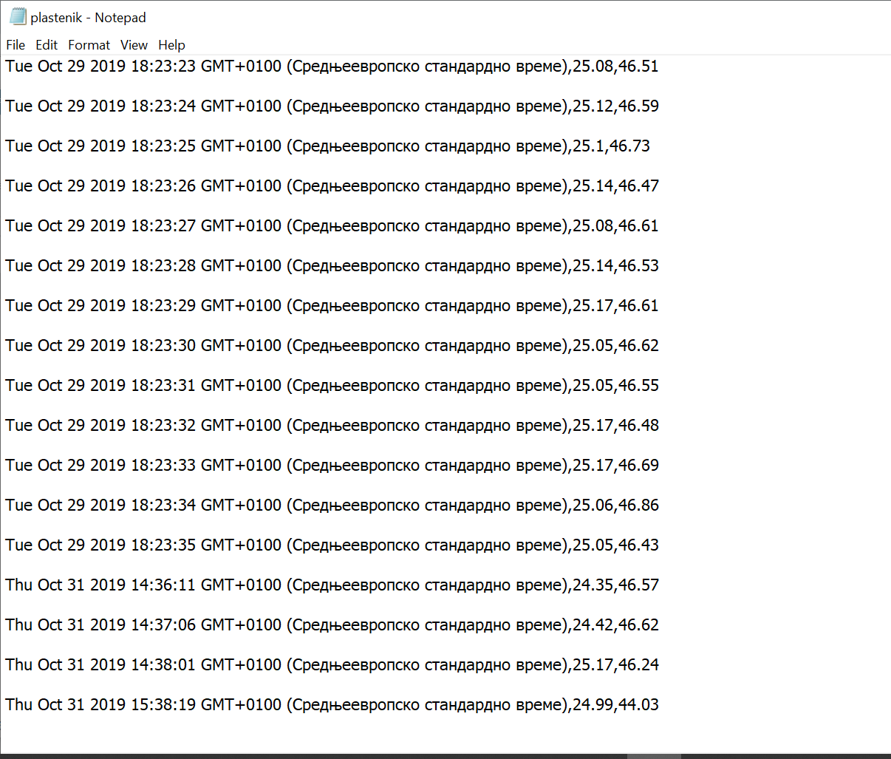
Zapisi u plastenik.csv fajlu

Slide 31
dashboard
Dashboard (ili komandna tabla) sadrži komponente koje prikazuju zadate parametre koje pratimo , i to njihove trenutne vrednosti ili grafikone. Takođe, može sadržati i komponente za zadavanje komandi (npr. button ili switch)
Dashboard u pretraživaču otvaramo unošenjem iste ip adrese kao i za node red platformu uz dodatak „/ui“, npr: http://192.168.1.4:1880/ui
Primer dashboard-a možemo videti na sledećem slajdu:

Slide 32
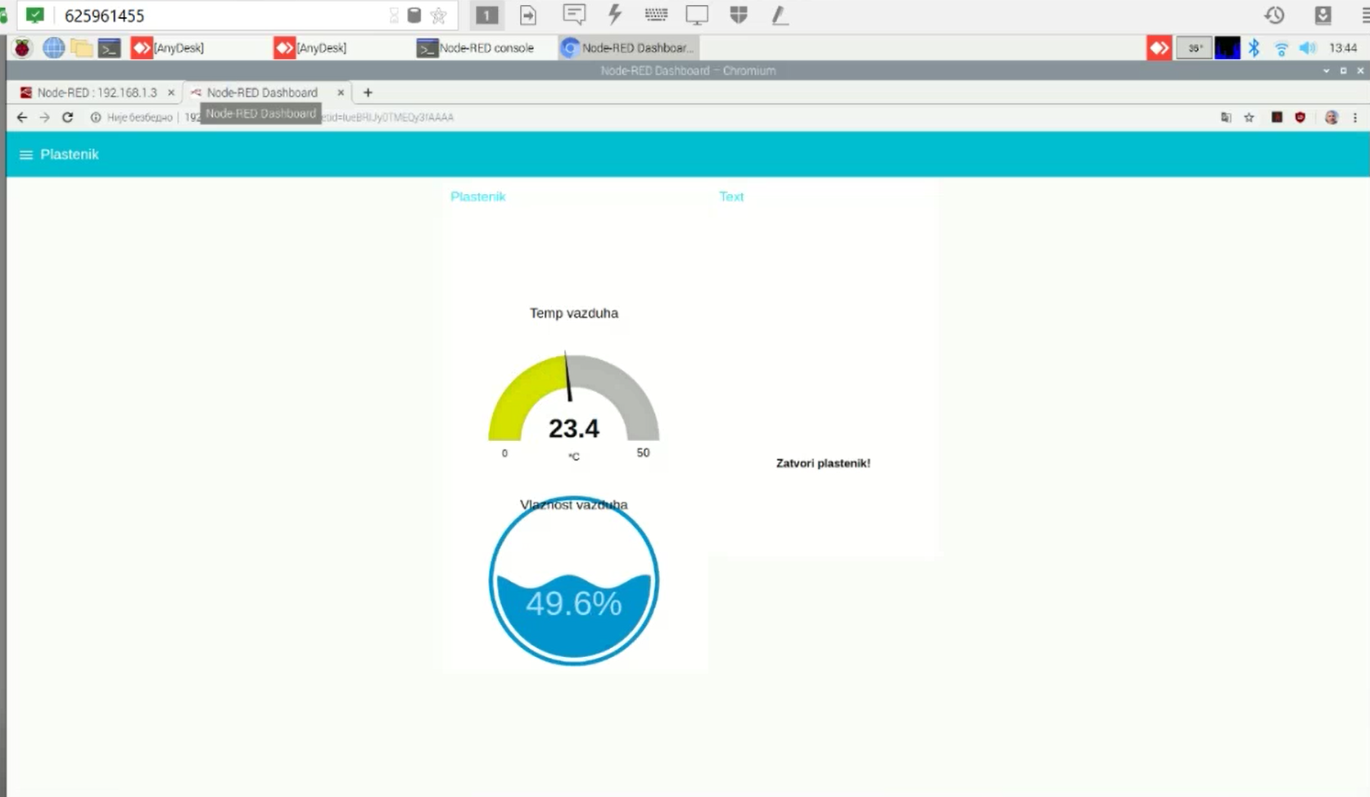
dashboard

Slide 33
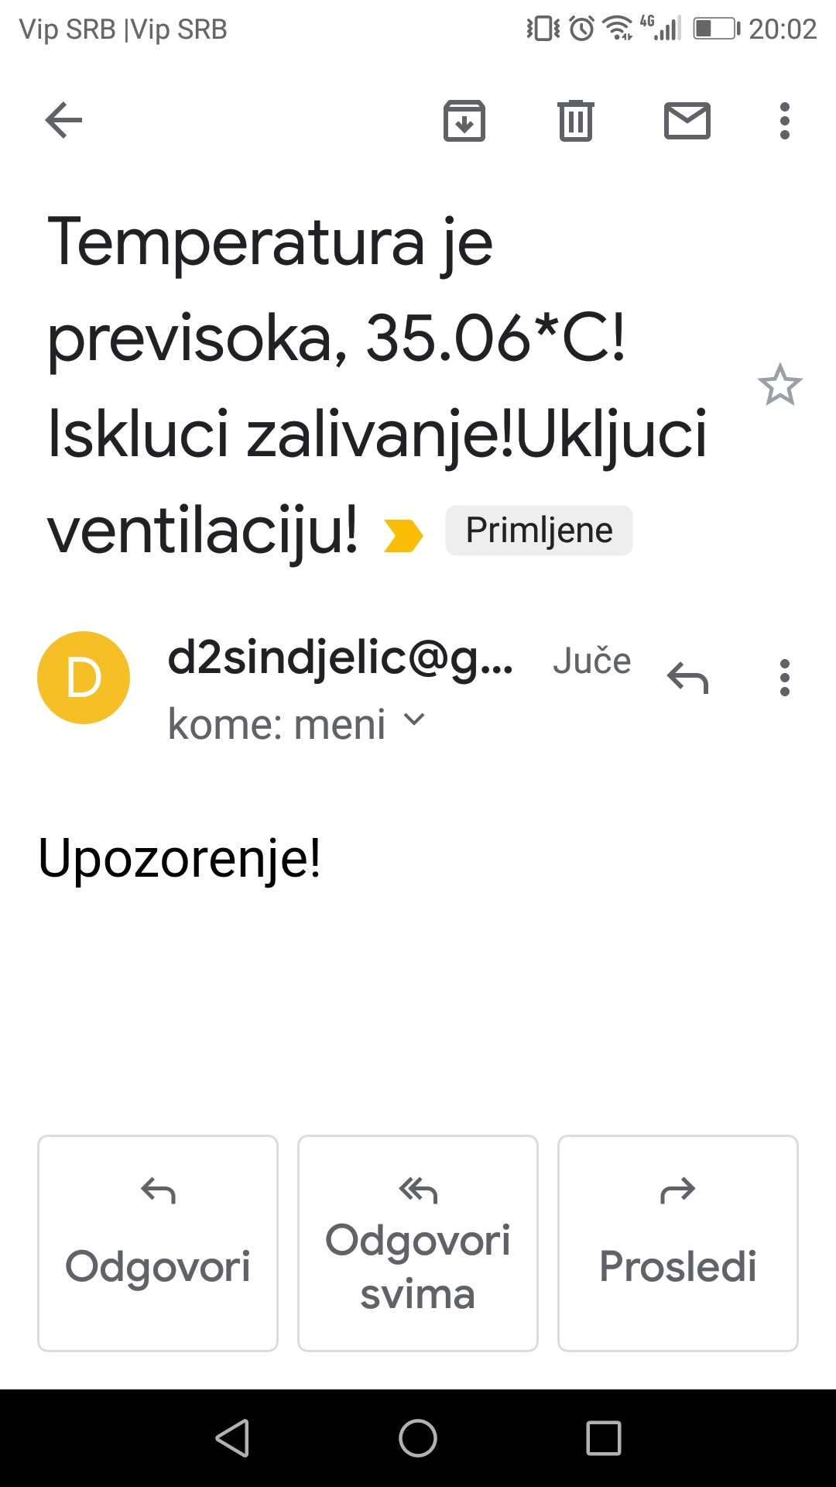
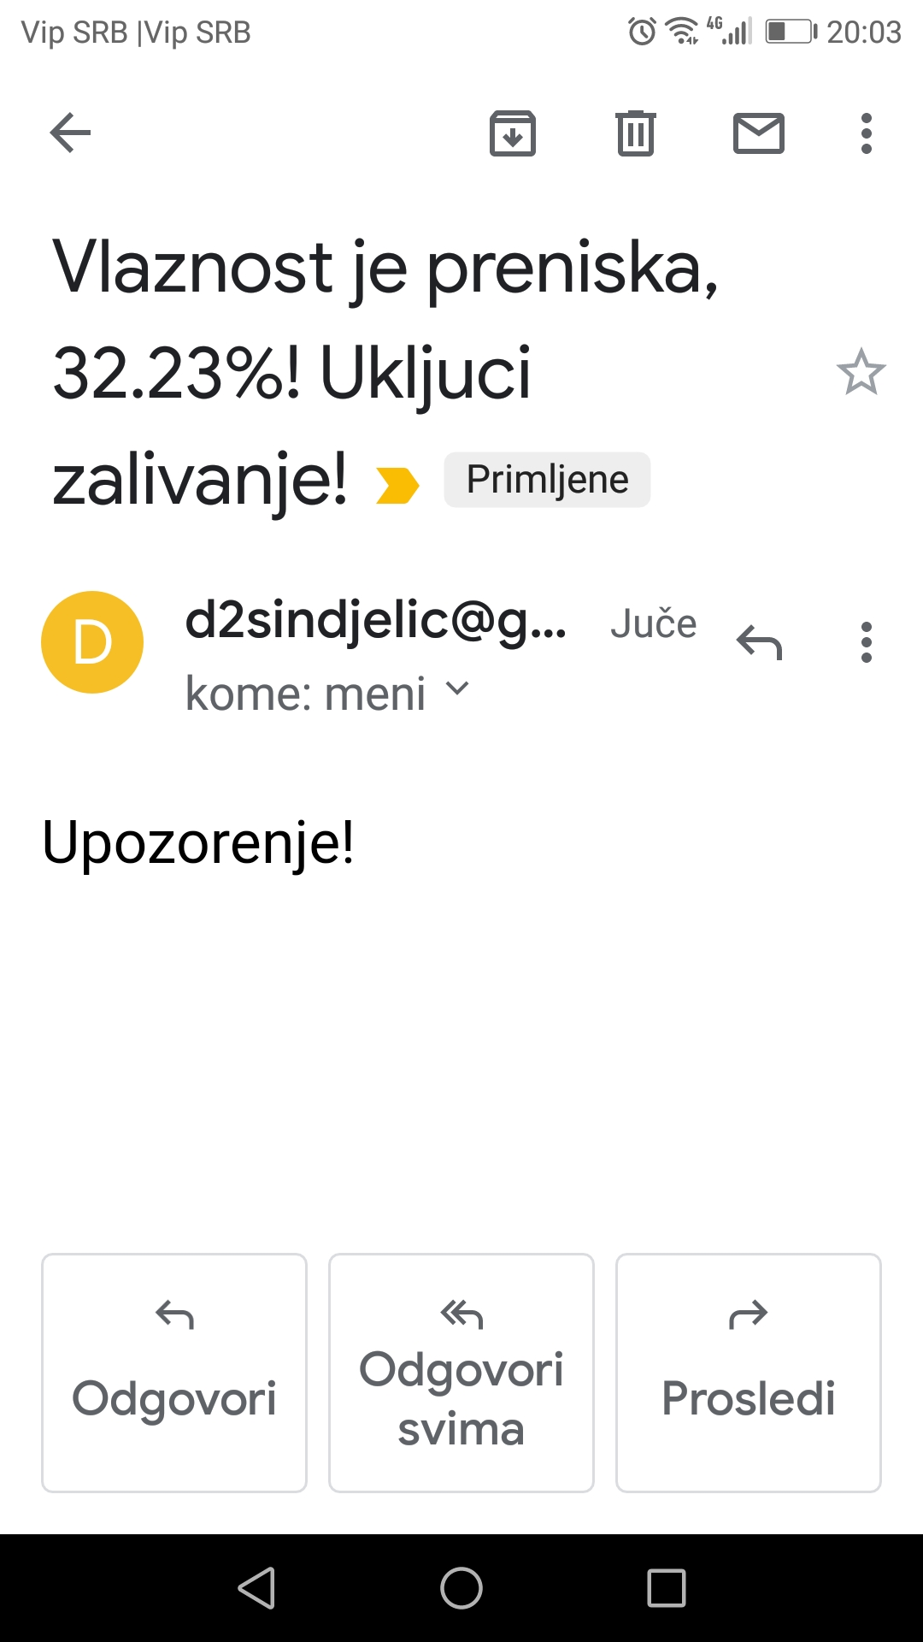
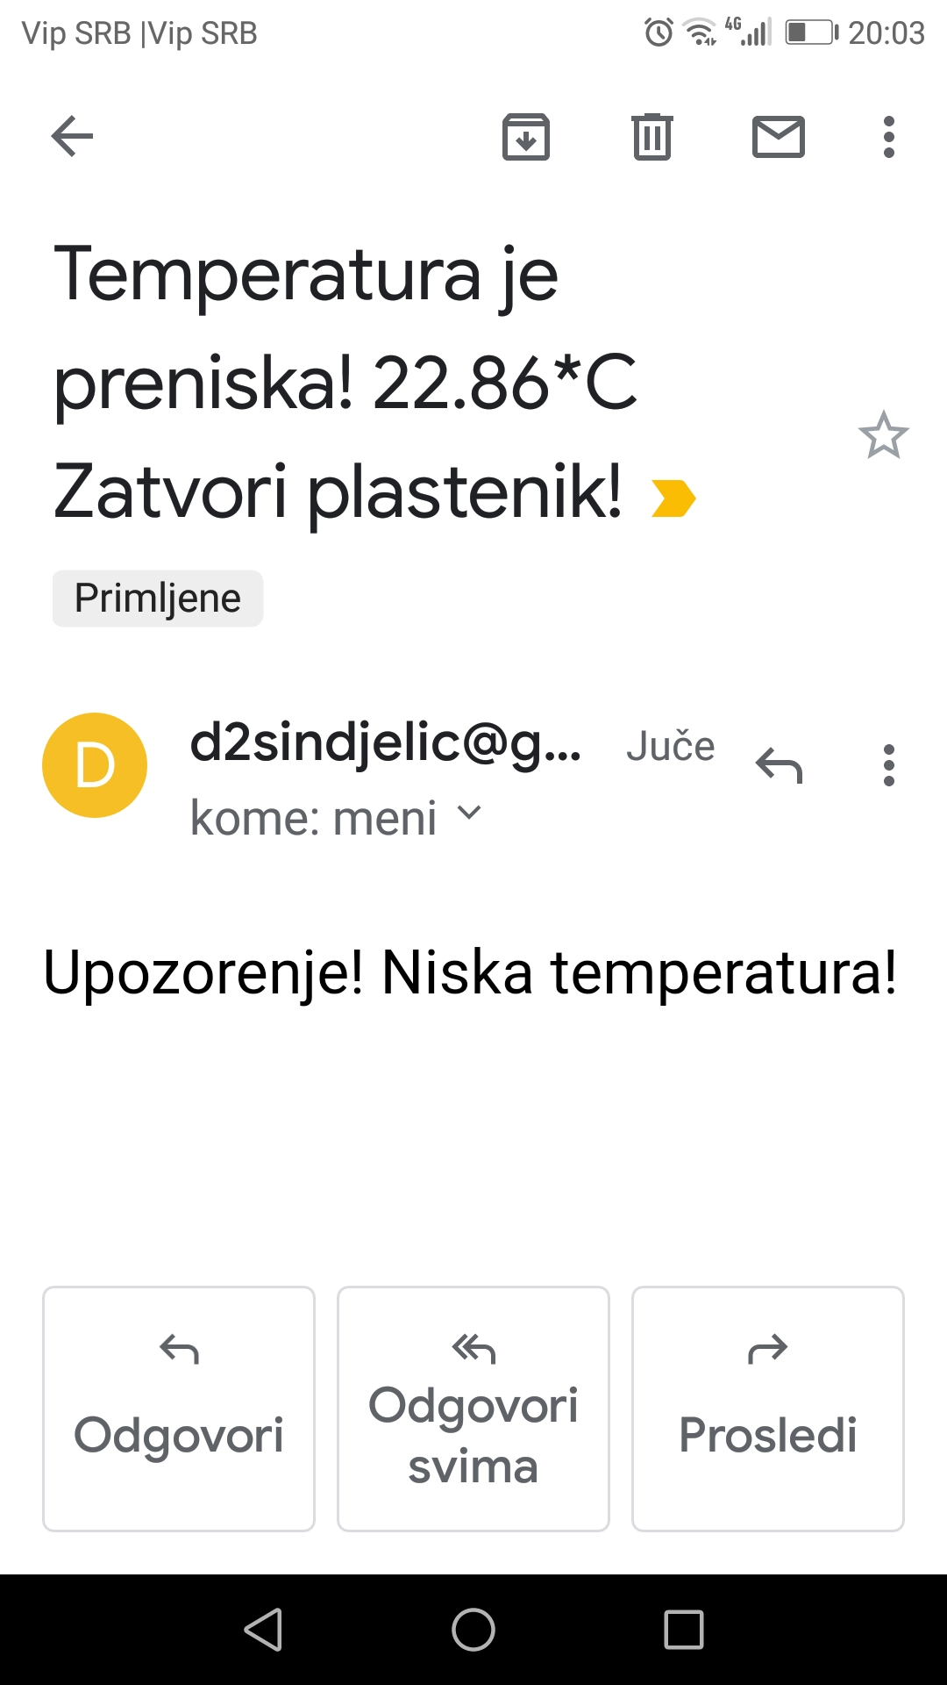
Obaveštenja emailom

Slide 34
Korisni linkovi
https://github.com/sagittarius-b2/raspberry-pi-projects/blob/master/RaspberryPi/RaspberryPi.md
https://www.raspberrypi.org/community/
https://nodered.org

